Slide 1
Converged IT Infrastructure for virtual networking
UK NOF: Reading – 24th April 2014
Malcolm catling – Principal IT & Cloud Architect

Slide 2
Sustainable Growth
Sales revenue (billion USD)
Who is Huawei?
39.5
40
35.4
13%
America
35
32.4
Leading global ICT solutions provider
Rank 315th on the 2013 Global Fortune 500
Customer-centric culture
World-class management, process, and practice
16%
Asia Pac
30
27.6
25
21.5
35%
China
20
15
10
36%
EMEA
5
0
2009
2010
2011
2012
2013
Huawei Technologies releases an annual report with consolidated financial statements audited by KPMG. — From Huawei annual report audited by KPMG

Slide 3
Enterprise Business: A Major, Fast-Growing Unit
Carrier Network Business
Enterprise
Business
Consumer
Business
Fast Revenue Growth
Sales revenue (billion USD)
2.5
35.1%
2.5
2.0
26.7%
1.85
1.5
1.46
1.0
0.5
Supporting Platform
0
2011
2012
2013

Slide 4
Footprints Of Huawei IT
2002
2003
2004
2005
2006
2007
2008
2009
2010
2011
2012
Serve for Carriers
Product Innovation
New Era
Start Server & Storage R&D
High-end storage HVS
Cloud storage UDS
Converged infrastructure FusionCube
RH5885 V2 4P/8P Server
1st-generation blade server T8000 V1
Commercial launched the first FC SAN F800
Commercial launched the 4Gb SAN product
X8000 cabinet servers
New T series SAN & Full SSD SAN
Huawei Acquires Symantec Stake in Huawei Symantec Joint Venture
3rd-generation blade server T8000 V3
Full series NAS/SAN/VIS Product launched
Joint Venture from Huawei and Symantec
SSD PCIe cards (the first in the industry)
High-density X6000 servers for datacenters
Cloud Platform Galax8800
Start Cloud Computing R&D
RH1285 and RH2285 rack servers
High end and Middle range SAN,NAS
E6000 blade servers, iNIC, and 2nd-generation SSD
Cloud Solution SingleCloud 1.0
Notes:
Huawei IT has developed over ten years till now.
Huawei started to develop server and storage products since 2002.In 2003 Huawei commercially launched the industry's first carrier-class ATCA blade server T8000.Now, T8000 server is the most success carrier level blade server with its high availability and performance, and still running for the telecoms services for operators and carries all over the world.
In 2007 Huawei and Symantec set up HuaweiSymantec joint venture . HuaweiSymantec combined the hardware capabilities of Huawei and software capabilities of Symantec, and provided storage and security products to carries and enterprises.
With the powerful coalition, Huawei Symantec launched many innovative and competitive products including full series of SAN, NAS, and cloud storage solution. These products and solutions are widely adopted by carries and internet companies worldwide.
Due to strategic needs, in 2011 Huawei acquires Symantec stake with $540 millions in Huawei Symantec joint Venture. Huawei IT product line established by integrating products of Huawei Symantec and existing IT products. Since then, Huawei IT entered a new era of rapid growth.
After integration in 2012, Huawei strongly launch several industry-leading IT products and solutions include the industry's first truely
converged infrastructure FusionCube, high-end enterprise storage HVS,EB level Cloud storage UDS. Meanwhile, Huawei IT products gained a high degree of recognition from our customers, the CAGR(Compounded Annual Growth Rate) of storage products reached 80%,and that of server products reached 130%.
In 2011 and 2012 ,Huawei hosted two Huawei Cloud Computing Congress(HCC).The successful congresses comprehensively displayed the significant progresses and innovations of Huawei and our partners, including product strategies, solutions capabilities, industrial chain depth, business innovation and so on.HCC became an important IT event with wide range of influence in the industry.
从2012年回首过去，华为IT已经历经了整整十年的发展。
从2002年开始，我们就开始启动了服务器、存储产品的研发，并于2003年成功推出业界最早的电信级ATCA刀片服务器T8000，目前这款服务器仍运行在全球很多电信运营商的机房，支撑了许多电信业务系统的高可用运行。
2007年华为和赛门铁克组建了合资公司HuaweiSymantec华赛，将华为的硬件研发能力和赛门铁克在安全存储领域的世界级软件结合，面向运营商和企业市场专注于提供存储和安全产品。在双方合作的短短几年时间里，华赛推出了许多有竞争力的创新产品，包括全系列的SAN、NAS，和云存储解决方案，在全球范围内的电信运营商和互联网公司得到广泛应用。
2011年，从战略考虑，华为以5.4亿美元收购赛门铁克在合资公司的股份，并将华赛与华为原有IT产品整合，正式成立了华为IT产品线。从此华为IT进入了高速发展的新时代。
2012年整合效益显现，我们在业界强势推出多款领先的产品和解决方案。包括业界第一款真正融合的架构一体机Fusioncube，高端存储HVS，EB级云存储UDS等重量级高端IT产品。华为的产品获得客户的高度认可，服务器、存储的年复合增长率分别达到130%、80%。
2011到2012年，华为连续举办了两届华为云计算大会，全面展示华为和400多家合作伙伴在IT产品布局、解决方案能力、产业链深度、商业创新等诸多领域所取得的进展，成为业界具备广泛影响力的IT盛会。

Slide 5
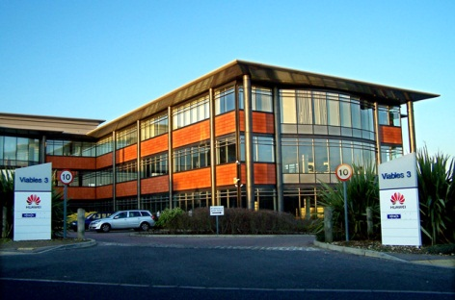
IT Global Innovation and Support Resources
150+
Technical standards approved
7
Global R&D centers
10000+
R&D Engineers
1000+
Patents and pending applications
for technologies
2
Global Technical Assistance Center
Notes:
Global innovation and support resources helps us to cover global customers quickly.
Seven global R&D centers distribute in China, North America and Europe, cover storage, server, cloud computing and data center technologies innovation and research. We have over 10000 R&D engineers work in R&D centers, over 1000 patents and over 150 approved technical standards.
We have 2 GTAC and 13 LTAC which enable us to provide service in over 140 countries. Huawei service is on your side.
全球化的创新与支持资源确保华为IT业务能够快速覆盖全球的客户。
全球分布在中国、北美、欧洲等地的7个研发中心，分别覆盖了存储、服务器、云计算和数据中心等产品的技术创新和产品研发，以及超过10,000名的工程师团队。超过1000项IT技术专利，150多个在各技术标准组织通过的标准。
遍布全球的服务分支机构，全球2个GTAC，13个LTAC，服务支持能力覆盖140多个国家，华为服务就在你身边。

Slide 6
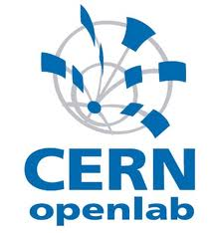
WEU Storage Deployed Customer Overview
Huawei Storage

Slide 7
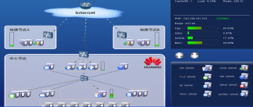
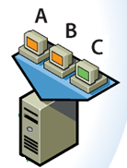
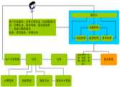
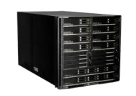
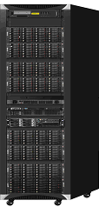
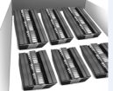
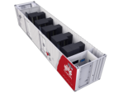
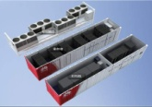
Complete Data Center Product Family
Solution
FusionSphere
Cloud Platform
FusionAccess
Micro DC
Server
RH1288
RH5885
E6000/E9000
X6000
ES 2000/3000
RH2288
Rack server
Blade server
Cloud server
SSD Card
Storage
S2200T
S2600T/S5500T/
S5600T/S5800T
HVS 85T/88T
Dorado
ManageOne eSight (DC BOSS)
N8500
N9000
VTL6900
SAN
SSD Storage
VTL
CE series switches
NE series router
Network
& Security
OSN
USG2100
USG5100
USG5500
USG9000
Series of network equipment
Series of safety equipment
Facilities
UPS
PDU
Air Cooled
Water Cooled
NetEco®
Modular/Container
Core product
Notes:
1、主旨：
公司全套产品展示，进一步展现华为的产品齐全的优势。

Slide 14
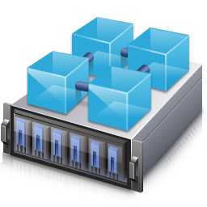
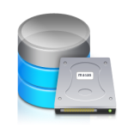
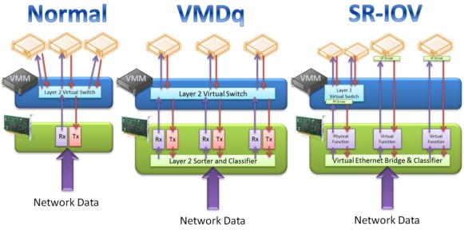
Virtualization: Hardware Functions Implemented Through Software
Computing virtualization must ensure high system reliability.
Computing virtualization must ensure that hypervisors consume minimal physical resources so that applications have more available resources.
Computing virtualization
Storage virtualization must provide better read-write performance than SAN devices.
Big Data requires massive storage space. Storage virtualization significantly reduces investment in storage devices.
3x to 5x IOPS
Local storage
Dedicated storage
Local storage
Local storage
10 PB
Storage virtualization
Network virtualization must eliminate I/O bottlenecks for environments with high VM density, and reduce CPU consumption.
Security virtualization must ensure that VM security is improved at the system level and provide the same security functions as those from physical security devices.
Network/Security
virtualization
Notes:
虚拟化建设的核心是将硬件资源软件化，包括计算、存储和网络三部分资源。
计算资源虚拟化，需要重点考虑：
计算虚拟化要确保系统极高的可靠性
虚拟化软件对物理资源的消耗要降到最低，把更多的资源留给应用
存储资源虚拟化，需要重点考虑
存储虚拟化要提供比SAN更高的读写性能
大数据助推海量存储需求，要大幅降低存储设备投资额
网络/安全资源虚拟化，需要重点考虑：
网络虚拟化要为高密度虚拟机环境消除网络I/O瓶颈，降低CPU消耗
安全虚拟化要在系统层面提升虚拟机的安全等级，提供物理安全设备的功能
网络虚拟化白皮书：
http://3ms.huawei.com/mm/docMaintain/mmMaintain.do?method=showMMDetail&f_id=CP13112833390064
http://3ms.huawei.com/mm/docMaintain/mmMaintain.do?method=showMMDetail&f_id=CP13111942110027 分布式虚拟交换机概述
产生背景
图表 1网络虚拟化的发展
计算虚拟化驱动网络虚拟化的发展。传统数据中心，一台服务器运行一个操作系统，通过物理网线与交换机相连，由交换机实现不同的主机的交换、流量控制、安全控制等功能。在计算虚拟化后，一台服务器虚拟化成多台的虚拟的主机，每个虚拟主机有自己的CPU、内存和网卡。同一服务器上的不同主机之间既需要维持原有的通信，同时由于共享物理设备，引出了新的安全隔离、以及对流控的更高的需求。
虚拟交换现状
虚拟交换分为基于服务器来实现虚拟二层交换的功能和基于交换机实现虚拟交换功能两类实现方式。
其中服务器实现虚拟交换又分为服务器CPU实现虚拟交换和在服务器网卡上实现虚拟交换的两种方式。
总结来说，虚拟交换的实现形式一般分为三种：1）在服务器CPU上实现虚拟交换；2）在服务器网卡上实现虚拟交换；3）在物理交换机上实现虚拟交换。
基于服务器CPU实现虚拟交换
在服务器CPU中实现虚拟交换是目前较为成熟且产品化较好的技术方案。在服务器的CPU中实现完整的虚拟交换的功能，虚拟机的虚拟网卡对应虚拟交换的一个虚拟端口，服务器的物理网卡作为虚拟交换的上行链路端口。
虚拟机的报文接收流程如下：虚拟交换机首先从虚拟端口/物理端口接收以太网报文，之后根据虚拟机MAC、VLAN，查找二层转发表，找到对应的虚拟端口/物理端口，然后按照具体的端口，转发报文。
该方案的特点：
服务器内部的通信性能：同一服务器上的虚拟机间报文转发性能好，时延低。虚拟交换机实现虚拟机之间报文的二层软件转发， 报文不出服务器，转发路径短，性能高；
跨服务器通信性能：跨服务器，需要经物理交换机进行转发，相比物理交换机实现虚拟交换，由于虚拟交换模块的消耗，性能稍低于物理交换机实现虚拟交换；
扩展灵活：服务器实现虚拟交换，由于采用纯软件实现，相比采用L3芯片的物理交换机，功能扩展灵活、快速，可以更好的满足云计算的网络需求扩展；
规格容量大：服务器内存大，相比物理交换机，在L2交换容量、ACL容量等，远大于物理交换机。
物理网卡实现虚拟交换
物理网卡实现虚拟交换设计思想是将虚拟交换功能从服务器的CPU移植到服务器物理网卡，通过网卡硬件改善虚拟交换机占用CPU资源而影响虚拟机性能的问题，同时借助物理网卡的直通的能力，加速虚拟交换的性能。
传统的SR-IOV商业网卡，可以支持简单的虚拟交换的功能，但是由于自身设计以及缺乏与Hypervisor的配合，传统的商业网卡难以支持热迁移等虚拟化的特性，同时由于功能简单，不具备直接作为虚拟交换的商用条件。
图表 2基于SR-IOV的虚拟交换
基于物理网卡实现虚拟交换的特点：
相对于虚拟交换机（软件VEB），减少了CPU占用率，采用网卡实现交换的功能，不再需要CPU参与虚拟交换处理；
对于物理网卡实现虚拟直通功能时，由于实现了虚拟机对PCIe设备的直接访问和操作，显著降低了从虚拟机到物理网卡的报文处理延时；
传统商业网卡无法支持热迁移、同时功能简单，无法支持灵活的安全隔离等特性，且功能扩展困难。
华为自研iNIC智能网卡硬件，实现了虚拟机虚拟网卡与iNIC智能网卡虚拟的虚拟队列直接相连，同时支持热迁移、安全隔离功能。
·交换机实现虚拟交换
802.1Qbg VEPA
VEPA的实现是基于现在的IEEE标准，不必为报文增加新的二层标签，只要对VMM软件和交换机的软件升级就可支持VEPA的“发卡弯”转发。
与VEB方案类似，VEPA方案可以采用纯软件方式实现，也能够通过支持SR-IOV的网卡实现硬件VEPA。其实，只要是VEB能安装和部署的地方，就都能用VEPA来实现，但VEB与VEPA各有所长，并不存在替代关系。VEPA的优点在于，完全基于IEEE标准，没有专用的报文格式。而且容易实现，通常只需要对网卡驱动、VMM桥模块和外部交换机的软件做很小的改动，从而实现低成本方案目标。
802.1Qbh Bridge Port Extension
端口扩展设备是一种功能有限的物理交换机，通常作为一个上行物理交换机的线卡使用。端口扩展技术需要为以太网报文增加TAG，而端口扩展设备借助报文TAG中的信息，将端口扩展设备上的物理端口映射成上行物理交换机上的一个虚拟端口，并且使用TAG中的信息来实现报文转发和策略控制。
VN-TAG为报文定义了虚拟机源和目的端口，并且标明了报文的广播域。借助支持VN-TAG技术的VSwitch和网卡，也能够实现类似EVB多通道的方案，但是VN-TAG技术有一些缺点：
VN-TAG是一种新提出的标签格式，没有沿用现有的标准（如IEEE 802.1Q、 IEEE 802.1ad、IEEE 802.1X tags ）。
必须要改变交换机和网卡的硬件，而不能只是简单的对现有的网络设备软件进行升级。也就是说，VN-TAG的使用需要部署支持VN-TAG的新网络产品（网卡、交换机、软件）。
最初IEEE 802.1工作组曾考虑将“端口扩展”作为EVB标准的一部分，但是最终决定将端口扩展发展成一个独立的标准，即802.1 Bridge Port Extension。Cisco曾向IEEE 802.1Q工作组建议，将其私有的VN-TAG技术作为实现EVB的一种可选方案，但工作组最终没有接纳这个提案。Cisco最近修改了VN-TAG技术草案，修改后的草案称为M-TAG，该方案的主要目标仍是为了实现端口扩展设备与上行交换机之间的通信标准化。
华为方案简介
方案是什么
华为虚拟交换提供集中的虚拟交换的管理功能。集中的管理提供统一的Portal，进行配置管理，简化用户的管理。
图表 3 虚拟交换场景
通过分布在各物理服务器的虚拟交换，提供虚拟机的二层通信、隔离、QoS的能力。
分布式交换机模型基本特征：
虚拟化管理员可以配置多个分布式交换机，每个分布式交换机可以覆盖集群中的多个CNA节点；
虚拟化管理员或业务系统（例如VDI/IDC）,可选择管理/存储/业务使用的不同物理接口；
每个分布式交换机具有多个分布式的虚拟端口VSP，每个VSP具有各自的属性(速率，统计，ACL)，为了管理方便采用Port Group组管理相同属性的一组端口，相同端口组的VLAN相同；
每个分布式交换机可以配置一个UpLink端口或者一个Uplink端口聚合组，用于VM对外的通信。Uplink端口聚合组可以包含多个物理端口，端口聚合组的可以配置负载均衡策略；
每个VM可以具有多个vNIC接口，vNIC可以和交换机的VSP一一对接；
虚拟化管理员或业务系统可根据业务需求，选择在一个集群中允许进行2层迁移的服务器 创建虚拟二层网络，设置该网络使用的Subnet或VLAN信息；
图表 4 虚拟交换模型
虚拟化管理员可通过定义PortGroup 属性（安全/QoS）简化对虚拟机端口属性的设置；设置PortGroup属性，不影响虚拟机正常工作；
QOS端口组：端口组是网络属性相同的一组端口的属性集合。管理员可以通过配置端口组属性（带宽QOSQOS、2层安全属性、VLAN等）简化对虚拟机端口属性的设置。设置端口组属性，不影响虚拟机正常工作；
上行链路: 分布式交换机关联的服务器物理网口；管理员可以查询上行链路的名称、速率、模式、状态等信息；
上行链路聚合: 分布式交换机关联的服务器绑定网口，绑定网口可以包含多个物理网口，这些物理网口可以配置主备或负载均衡策略。
方案架构
图表 5 虚拟交换架构
如上图所示，华为的分布式虚拟交换支持基于开源Open vSwitch的纯软件的虚拟交换的功能，同时提供支持完整虚拟交换卸载的智能网卡的虚拟交换。开源Open vSwitch与智能网卡的虚拟交换提供的功能完全一致，虚拟交换管理通过不同的插件管理Open vSwitch和智能网卡。
方案特点
集中的管理：统一Portal和集中的管理，简化用户的管理和配置；
开源Open vSwitch：集成开源Open vSwitch，充分利用和继承了开源社区虚拟交换的能力；
智能网卡：采用智能网卡提供虚拟交换能力的同时，提供虚拟机网络直通的能力，提升虚拟机网络性能和降低CPU消耗。同时通过虚拟化软件和自研智能网卡的配合，提供了直通和虚拟机热迁移以及虚拟交换完整特性的兼容；
提供丰富的虚拟交换的二层特性，包括交换、QoSQoS、安全隔离等。
虚拟交换管理
主机
主机是使用虚拟化软件(FusionCompute)运行虚拟机的计算机。
主机是一台真正的物理服务器。
主机提供虚拟机使用的CPU和内存资源，并使虚拟机能够访问网络。
分布式虚拟交换机
分布式虚拟交换机是管理多台主机上的虚拟交换机（基于软件的虚拟交换机或智能网卡虚拟交换机）的虚拟网络管理方式，包括对主机的物理端口和虚拟机虚拟端口的管理。
分布式虚拟机交换机可以保证虚拟机在主机之间迁移时网络配置的一致性。
端口组
端口组是分布式虚拟交换机(DVS)中虚拟端口的集合。端口组主要是为了方便用户同时对端口组中的多个端口进行配置，以减少重复配置工作。连接在同一端口组的虚拟机网卡，具有相同的网络属性。如：带宽限速、优先级、VLAN、DHCP隔离、IP和MAC绑定等。
虚拟交换特性
物理端口/聚合
物理端口是指主机的物理网口。
物理端口聚合是指将多个同类属性的物理端口进行聚合操作，通过聚合策略提高端口的可靠性或者端口的带宽。
当前华为支持的普通网卡聚合策略有：主备模式、基于源目的MAC地址的负荷分担和轮询模式。支持的智能网卡(iNIC) 聚合策略有：主备模式、基于源MAC地址的负荷分担、基于目的MAC地址的负荷分担、基于源IP地址的负荷分担和基于目的IP地址的负荷分担。
虚拟交换
华为虚拟交换机提供两种虚拟交换模式：1）前后端模式，2）VMDq直通模式。
前后端口模式下，虚拟机有前后端两个虚拟网卡设备，其中，前端网卡连接在虚拟交换机的虚端口上。虚拟机网络数据包通过环形缓冲区和事件通道在前后端网卡之间传输，并最终通过前端网卡连接的虚拟交换机实现转发。
VMDq：Virtual Machine Device Queue，虚拟机设备队列，Intel的虚拟化技术。通过网卡对虚拟交换进行硬件加速，提升网络I/O性能。
VMDq直通模式的使用依赖华为自研iNIC智能网卡硬件。该模式下，虚拟机虚拟网卡与iNIC智能网卡虚拟的虚拟队列直接相连，网络数据包的收发直接穿越Hypervisor，免除报文绕行Domain0带来的性能开销和瓶颈。该模式与内存超分配中的内存交换机制冲突，和内存超分配不能同时使用。
流量整形
流量整形提供发送方向的带宽流量整形能力，包含二个部分：1.基于网络平面的流量整形；2.基于虚拟网卡的流量整形。
基于网络平面的流量整形
Mgr: Management，管理平面
VM: Virtual Machine, 虚拟机
iSCSI：Internet Small Computer System Interface，存储平面
图表 6 流量整形
提供基于网络平面的带宽控制功能，管理平面、存储平面和业务平面基于物理的带宽能力，分配一定配额的带宽，保证各个平面的流量拥塞不影响到其它平面。可配的参数有：平均带宽、峰值带宽、突发流量。
基于虚拟网卡的流量整形
提供基于虚拟网卡的平均带宽、峰值带宽、突发流量，带宽优先级控制能力，保证虚拟机的网络通信质量，同时，避免不同虚拟机之间的拥塞互相影响。当管理员需要限制某一虚拟机可占用的带宽的上限时，可通过设置虚拟机网卡的上限带宽来实现。当管理员需要拥塞情况下，对于不同的虚拟机有不同的带宽抢占能力时，可通过配置其带宽优先级来实现，使优先级高的虚拟机抢到更多的带宽。
安全
二层网络安全策略
图表 7 二层网络安全
二层网络安全策略主要包括：防止用户虚拟机IP和MAC地址仿冒，防止用户虚拟机DHCP Server仿冒。
防止IP地址和MAC仿冒（IP和MAC绑定）：防止虚拟机用户通过修改虚拟网卡的IP、MAC地址发起IP、MAC仿冒攻击，增强用户虚拟机的网络安全。具体技术能力包括通过DHCP snooping生成IP-MAC的绑定关系，然后通过IP源侧防护(IP Source Guard)与动态ARP检测（DAI）对非绑定关系的报文进行过滤。
防止DHCP Server仿冒 (DHCP Server隔离)：禁止用户虚拟机启动DHCP Server服务，防止用户无意识或恶意启动DHCP Server服务，影响正常的虚拟机IP地址分配过程。
广播报文抑制
在服务器整合、桌面云等企业应用场景，如果发生网络攻击或病毒发作等引起的广播报文攻击，可能造成网络通信异常，此时可以开启虚拟交换机的广播报文抑制功能。
虚拟交换机提供虚拟机虚端口发送方向ARP广播报文和IP广播报文的抑制开关，以及抑制阈值设置功能。可以通过开启虚拟机网卡所在端口组的广播包抑制开关设置阈值，减少过量广播报文对二层网络带宽的消耗。
管理员可以通过系统Portal，基于虚拟交换机端口组对象，配置广播报文抑制开关、ARP广播报文抑制阈值、IP广播报文抑制阈值。
安全组
图表 8 安全组
用户根据虚拟机安全需求创建安全组，每个安全组可以设定一组访问规则。当虚拟机加入安全组后，即受到该访问规则组的保护。用户通过在创建虚拟机时选定要加入的安全组来对自身的虚拟机进行安全隔离和访问控制。
虚拟机网络直通
华为自研开发了支持虚拟交换完整功能的智能网卡，通过智能网卡的提供虚拟机网络直通的能力。
智能网卡在网卡上完整实现了虚拟交换的所有功能，包括物理端口聚合、二层交换、基于虚拟网卡的流量控制，DHCP Snooping、DAI等二层安全控制，支持ACL以及Stateful ACL。
智能网卡硬件与虚拟化软件相结合，在提供虚拟机直通高性能的同时，能完整地支持所有的虚拟交换的功能，以及虚拟机的热迁移。详见下表：
图表 9 智能网卡功能列表
Trunk端口
虚拟机网卡通过虚端口接入虚拟交换机进行网络数据包的收发。虚拟交换机虚端口支持配置为Trunk类型，并允许设置Trunk的VLAN ID范围，之后虚端口便具备了同时收发携带不同VLAN标签的网络数据包的功能，从而满足了虚拟网卡支持Trunk类型端口的需求。
端口镜像
端口镜像功能将镜像会话中源端口的流量复制转发到目的端口，用户可以在目的端口上启动分析程序。
FusionShpere 3.1版本支持本地端口镜像，其原理是：虚拟交换机在原来基于流或MAC的转发机制之外记录镜像会话的配置，镜像会话基于指定的虚拟交换机端口选择被镜像的流量，当源端口有符合配置要求的流量经过时，虚拟交换机会将流量复制，根据会话的配置做相应处理，并转发至会话的目的端口。
VxLAN
VxLAN的英文全称是Virtual eXtensible Local Area Network，是一种将二层报文用三层协议进行封装的技术，可以对二层网络在三层范围进行扩展。它应用于数据中心内部，使虚拟机可以在互相连通的三层网络范围内迁移，而不需要改变IP地址和MAC地址，保证业务的连续性。VxLAN采用24bit的网络标识，使用户可以创建16M相互隔离的虚拟网络，突破了目前广泛采用的VLAN所能表示的4K个隔离网络的限制，这个特性可应用于大规模的多租户环境。
参见《华为FusionSphere 3.1 VxLAN技术白皮书》。
端口管理
华为虚拟机交换机的端口管理包括物理端口管理和虚拟端口的管理。
物理端口管理信息包括物理网口的发送和接收报文数，发送和接收报文流量，网卡状态，网卡速率，网卡双工模式。
虚拟端口管理信息包括虚拟端口的发送和接收报文数，发送和接收报文流量。
并且基于流量信息统计主机和虚拟机的流速信息。
虚拟交换应用场景
分布式虚拟交换机 (DVS) 可在如下多个场景应用。
集中虚拟网络管理
通过集中式界面简化虚拟网络连接的部署和管理。创建并管理具有多个分布式虚拟端口组的单个分布式交换机，简化虚拟网络连接的配置和管理。
虚拟网络流量统计功能
通过对UplinkPort/UplinkPortAggr以及虚拟端口的流量统计可以有效提供系统的可维护性。
分布式虚拟端口组
分布式虚拟端口组是分布式虚拟交换机虚拟端口的集合。连接在同一端口组的虚拟机网卡，具有相同的网络属性（如：带宽限速、VLAN/subnet、DHCP隔离、IP和MAC绑定等）。
管理员可以通过对端口组的集中管理和配置，简化对虚拟机端口属性的设置。
分布式虚拟上行链路
分布式上行链路是分布式虚拟交换机关联的服务器物理网口，分布式交换机可关联多个不同服务器的端口或绑定端口。
通过绑定端口可提高端口的可靠性或者端口的带宽。
网络隔离
支持虚拟局域网(VLAN)和VxLAN两种隔离方式，便于对虚拟机进行安全隔离。
虚拟局域网与标准 IEEE 802.1Q 虚拟局域网实现方式兼容。
虚拟局域网标记（VLAN TAGGING），在上行链路或进入客户虚拟机的所有路径中使用 IEEE 802.1Q 虚拟局域网标记，以增强流量隔离和网络安全性。限制第 2 层广播域的范围。
VxLAN参见4.8章节介绍。。
网络迁移
当虚拟机在使用同一共享存储的主机之间实时迁移时，集中保留和传递网络配置数据和运行状态，以便虚拟机在迁移过程中网络不中断，也不需要重新配置网络数据。
网络安全
在虚拟交换层执行虚拟机安全策略，防止用户虚拟机IP和MAC地址仿冒，防止用户虚拟机DHCP Server仿冒。
防止IP地址和MAC仿冒（IP和MAC绑定）：防止虚拟机用户通过修改虚拟网卡的IP、MAC地址发起IP、MAC仿冒攻击，增强用户虚拟机的网络安全。
防止DHCP Server仿冒 (DHCP Server隔离)：禁止用户虚拟机启动DHCP Server服务，防止用户无意识或恶意启动DHCP Server服务，影响正常的虚拟机IP地址分配过程。
广播报文抑制，在服务器整合、桌面云等企业应用场景，如果发生网络攻击或病毒发作等引起的广播报文攻击，可能造成网络通信异常，此时可以开启虚拟交换机的广播报文抑制功能。
端口镜像
端口镜像功能将镜像会话中源端口的流量复制转发到目的端口，用户可以在目的端口上启动分析程序。
通过端口镜像功能，可以快速定位网络故障。

Slide 15
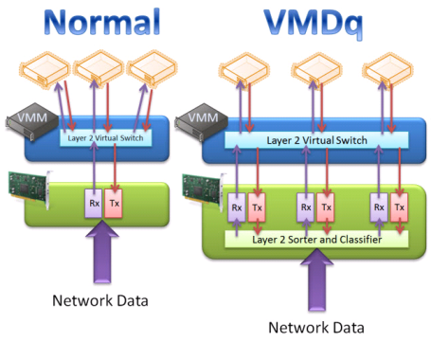
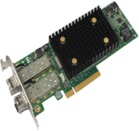
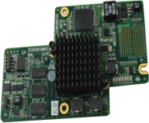
Network Virtualization Performance Optimization
Stability & Reliability
Leading performance
End-to-end solution
How can you improve network bandwidth and reduce network delay?
How can you reduce resource overhead for virtual switching?
Benefits for customers
Virtual Machine Device Queues (VMDq)
Allows a NIC to provide multiple queues to function as the VM NICs for receiving and forwarding packets. This function offloads the packet-processing burden from the hypervisor to hardware, significantly improving I/O processing efficiency,
Virtual network acceleration
Implements layer 2 switching for hardware based on VMDq and provides various layer 2 security capabilities.
Supports VM live migration and HA.
Provides optimal network performance.
VMDq can be enabled to:
Lower host CPU overheads by 40%.
Improve network I/O processing capability by 3 times.
Increase network bandwidth to 10 GE.
Reduce server cable connections from 6 to 2.
Standard PCI slots: 2 x10 GE
Blade server MEZZ modules: 2 x 10 GE
Notes:
普通虚拟网卡技术：
软件模拟交换机所以功能，单一中断和队列，导致VM间频繁切换、整体效率低下，不能满足数据库、媒体处理等高IO业务虚拟化的要求，吞吐量：3.6Gbit/s
直通智能网卡虚拟技术：
1、软件虚拟交换分类、排序引擎功能卸载到iNIC 完成，软件虚拟交换机只完成简单的数据复制工作，每个虚拟机有独立的发送/接收队列，极大减轻了服务器CPU本身的压力。因此，可以极大提升网络的吞吐量
2、无损热迁移功能
吞吐量：9.5Gbit/s
该功能实际是由Intel提供的芯片进行物理实现，如果遇到懂行的专家带过即可。

Slide 16
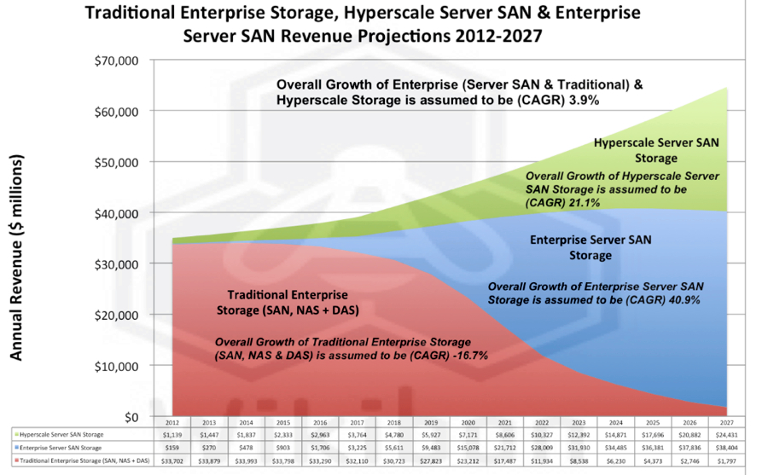
Traditional SAN/NAS unable to meet current and future requirements of high performance Hypervisors and virtual machine iops.
Source WikiBon

Slide 17
Hardware
Software
FusionStorage: Distributed Storage Software
High Performance
Parallel I/O
10X total IO throughput
3-5X IOPS improvement
High Reliability
Replications cross nodes
Quick data rebuild (30min vs. 12hrs for 1 TB)
High Scalability
Up to 2000 nodes
Linearly scalable in both capacity and performance
Server
Server
Server
Server
Server
VM
VM
VM
VM
VM
VM
VM
VM
VM
VM
volume1
volume2
volume3
Hypervisor
Hypervisor
VS
FusionSphere
FusionSphere
FusionSphere
FusionStorage Agent
FusionStorage Agent
FusionStorage Agent
I/O
I/O
FC/IP network
FusionStorage Server
FusionStorage Server
Datagrid
HDD
SAN/NAS
Traditional Architecture
FusionStorage Architecture
FusionStorage
Notes:
KM:
Storage has long taken the form of central storage such as SAN or NAS in data center. This provides two disadvantages: 1. performance is capped 2. expensive 3. hard to scale
In virtualization environment, the limitation of centralized storage got enlarged. Virtualization layer breaks the IO pattern that most of SAN/NAS has been optimized for. Also, because the number of VMs are dramatically more than the number of physical machines, the total number and amount of IOs increased dramatically which normally makes centralized storage a clear target needs upgrade.
In FusionCube, we make the convergence of storage and computing. This is an industry leading move. The idea is to take all disks (HDD or SSD) from each blaze server and organize them into a cluster. This cluster provide distributed storage to outside. The benefit of this design are three parts:
Performance: In the design, there is no central controller. Each blaze server can sever IO request from its storage so many blaze server serve IO requests in parallel. This dramatically increases the total IO throughput. This design, combined with using PCIe-SSD provide the best performance for the data warehouse use case scenario that outlined in later section.
Reliability: Replications are used cross different nodes so data is well protected when hardware failure happens. The number of copies are configurable, default is 1 (meaning there are 1+1 total copies of data on the system).
Scalability: The software architecture is based on DHT (distributed hashing table) which by design has no central control node. The architecture support extreme scalability. Whenever needed, adding a new node in the cluster and the system will start using the new resources and balance load counting on the new node. Our current max is 2000 nodes.

Slide 18
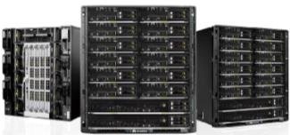
FusionCube: Converged Infrastructure
Cloud
Computing
Warehouse
Acceleration
Critical
Application
FusionCube
Compute, Storage, Network Converged
Integrated virtualization and cloud management
HW/SW optimization improves performance
Preintegrated, Validated, Shipping in one box
VM templates, application templates
12U/64 CPUs
Highest computing density in the industry (2-socket)
15.6 Tbit/s
Midplane bus bandwidth
per chassis
12 TB
RAM per chassis
55°C
NEBS and ETSI
Compliance

Slide 19
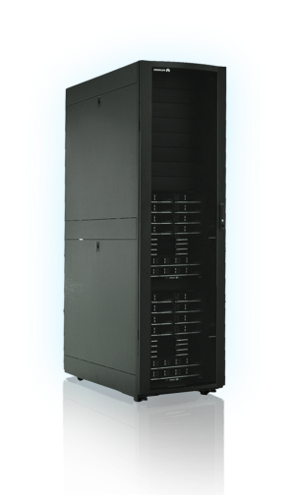
FusionCube: In-depth Converged Infrastructure
FusionCube
Agile
Template-based automated service deployment, 72X faster
Business workload intelligent optimization by three-layer (Memory-SSD-DAS) cloud storage , 3X performance than industry
GPU
Computing
Efficient
iNIC Card
0.21$/tpmC (laboratory test data ) ,NO.1 Price/performance ratio *
FusionStorage engine, improve 3X~5X I/O performance
Network
SSD Card
Storage
Simple
One-click installation , auto-discover and auto-configurate ; OPEX reduce 30%
Hardware/software pre-integrated ,10X~20X application deploy efficiency than industry
Cloud Management
Hypervisor
Scale-out Storage Engine
Up to 10 rack,3XE9000/rack
16 blade,15.6Tbps/E9000
15X2.5’ HDD/blade
4XCPU,1.5TB RAM /blade
* http://www.tpc.org/tpcc/results/tpcc_price_perf_results.asp
Notes:
As the IT technology becomes more and more complex, the size is getting bigger and bigger, enterprises will spend more money due to the complexity of IT management. The emergence of converged infrastructure helps enterprises simplify their IT, improve business agility and gain better performance and user experience.
Huawei, based on its unique and complete competencies, also announced its converged infrastructure for cloud computing in this September, called FusionCube, which has converged computing, storage and networking resources into just one chassis, and greatly reduce the application deployment time from months to days through pre-integration, pre-validation and one-button deployment feature. FusionCube also implements resources pool, dynamic resource allocation, unified management and automation through its Cloud OS software, saving OpEx 30%.
Meanwhile, Huawei’s unique strength in hardware-software synergy has greatly accelerated applications’ performance. Like iNIC card can improve network performance 3-5 times, and PCIe-SSD can improve IOPS up to 1000 times. All above make FusionCube the idea choice for enterprise next generation IT infrastructure for cloud computing.
随着IT技术越来越复杂，规模越来越大，管理复杂度及成本不断上升，融合架构的出现为企业简化IT, 提升业务敏捷性，并提升整体性能和用户体验。
华为基于自身的综合竞争力，于今年9月对外发布了华为的融合架构云计算平台-FusionCube, 对计算、存储以及网络资源作了融合，从而带来预集成预验证的优势，业务上线时间从数月缩短到数天。并通过华为的云操作系统实现资源池、动态分配、统一管理和自动化等功能，降低OpEx达30%。
同时，华为在软硬件结合技术对应用的调优上也打造了独特的竞争力，如，iNIC网卡提升网络性能3-5倍，PCIe-SSD提升IOPS达1000倍。所有这些使得FusionCube成为企业IT下一代云计算平台的首选。

Slide 20
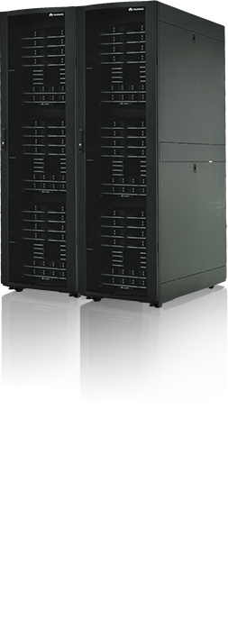
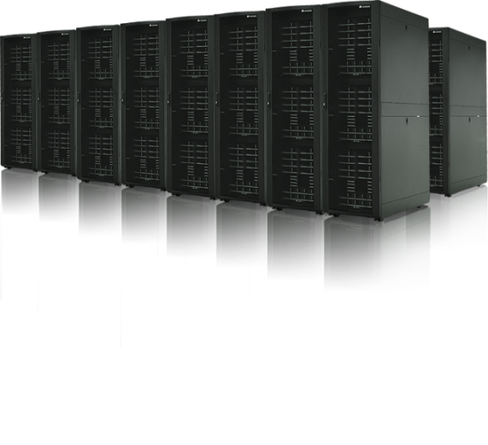
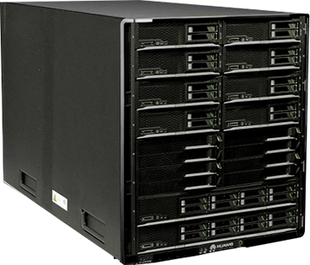
Hardware
Software
Scale On Demand Smoothly
Start from small
One chassis - Half configuration with 4 full-width blades
Up to 8 chassis concatenation w/o external switches
Up to 4096 vCores, 96TB RAM, and 1.9PB Storage
Scale out with external switches
Auto-discover, auto-configure
Up to 20*3*512 = 30,720 vCores, 240TB RAM and 6PB Storage
Up to 20 Racks
Multiple Racks
One Rack with 3 Chassis
Single Chassis
Notes:
KM:
We have covered one cube scenario. Often times, the system needs to scale and multiple cube (chassis) would need to be clustered.
Eight or less cubes can be chained up without employing any external switches.
Scalability can go higher with help of external switches. The current max is 20 racks which is good enough for most customer scenarios.

Slide 21
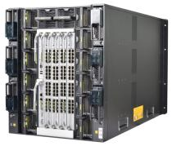
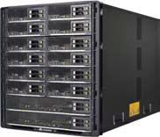
Hardware
Software
Specifications of E9000
chassis
chassis
E9000 chassis
Adopts the modular design for compute nodes, storage nodes, switch modules, fan modules, and power supply modules
12U high chassis, providing 8 full width or 16 half width slots
Support next 3 generation Intel processors
Support evolution of next decade network technology
Computing node
Computing node
CH121
CH140
CH220
CH221
CH222
CH240
CH242
2P,24 DIMMs, 2 HDD, 1 PCIe x8, 2 Mezz PCIe x16
2*2P,2*8 DIMMs, 2*1 HDD, 2 *2 Mezz PCIe x16
2P,24 DIMMs, 2 HDD, 2 Mezz PCIe x16, 4 PCIe x8 FHHL
2P,24 DIMMs, 2 HDD, 2 Mezz PCIe x16, 2 PCIe x16 FHHL
2P,24 DIMMs, 15 HDD, 2 Mezz PCIe x16, 1 PCIe x16 FHHL
4P,48 DIMMs, 8 HDD, 2 Mezz PCIe x16, 1 PCIe x16 FHHL
4P E7,32 DIMMs, 8 HDD, 2 Mezz PCIe x16, 1 PCIe x16 FHHL
Switch module
Switch module
CX110
CX116
CX310
CX311
CX317
CX611
CX911/CX912
GE switch module
GE pass-thru module
10GE converged
switch module
10GE/FCoE converged
switch module
10GE pass-thru module
QDR/FDR
switch module
10GE/FC Multiplane
switch module

Slide 22
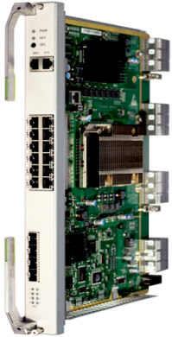
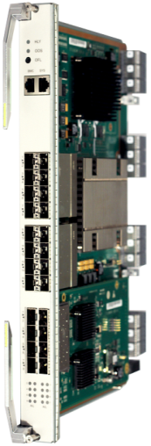
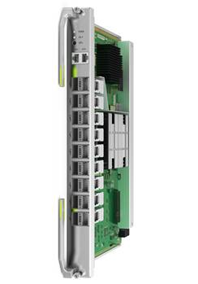
E9000 Switch Modules
Hardware
Software
Enables data center TRILL large layer 2 network construction.
Supports DCB lossless Ethernet to bear FCoE and iSCSI.
Supports a converged network, virtual paths, and flexible Ethernet and FC configuration.
CX110
GE switch module
CX116
GE pass through module
CX310, CX311
10GE/FCoE converged switch module
CX610
InfiniBand switch module
C317
10GE pass through module
CX911
10GE/FC switch module
32 x GE downlink ports
12 x GE + 4 x 10GE uplink ports
Supports FCoE, DCB, and TRILL
32 x 10GE downlink ports, 16 x 10GE + 8 x 10GE/8 x 8GE FC uplink ports
16 x QDR/FDR downlink ports
18 x QDR/FDR uplink ports
32 x 10GE downlink ports
32 x 10GE uplink ports
32 x 10GE/16 FC downlink ports
16 x 10GE + 8 x 10GE/8 x 8G FC uplink ports
32 x GE downlink ports
32 x GE uplink ports

